Slide 1
www.entocare.nl www.biobest.be www.koppert.nl

Slide 2
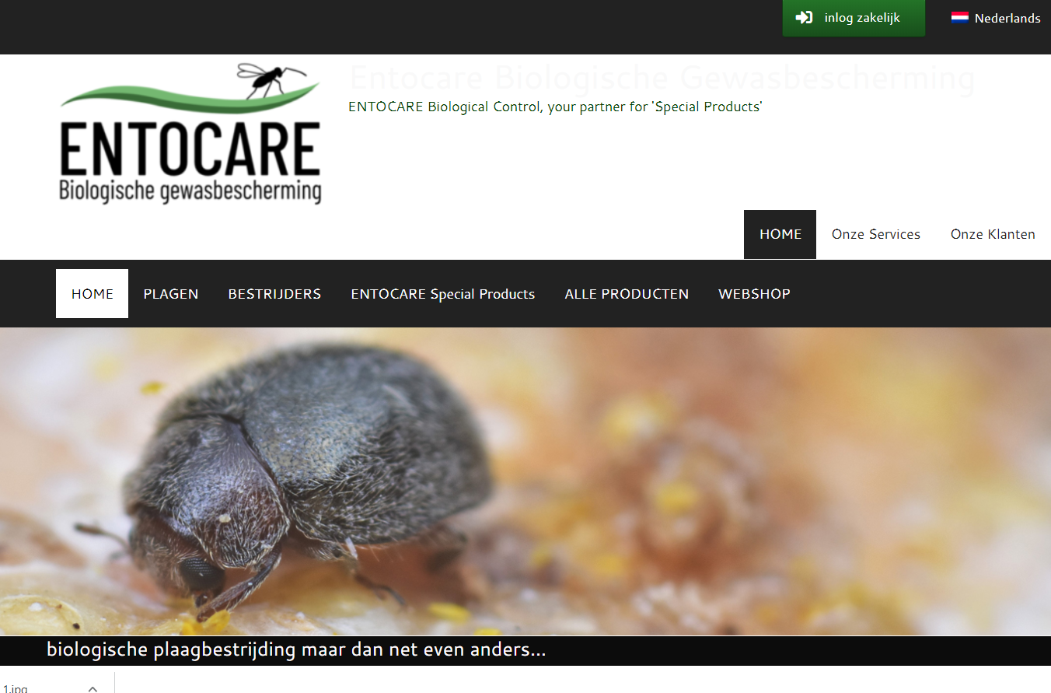

Slide 3
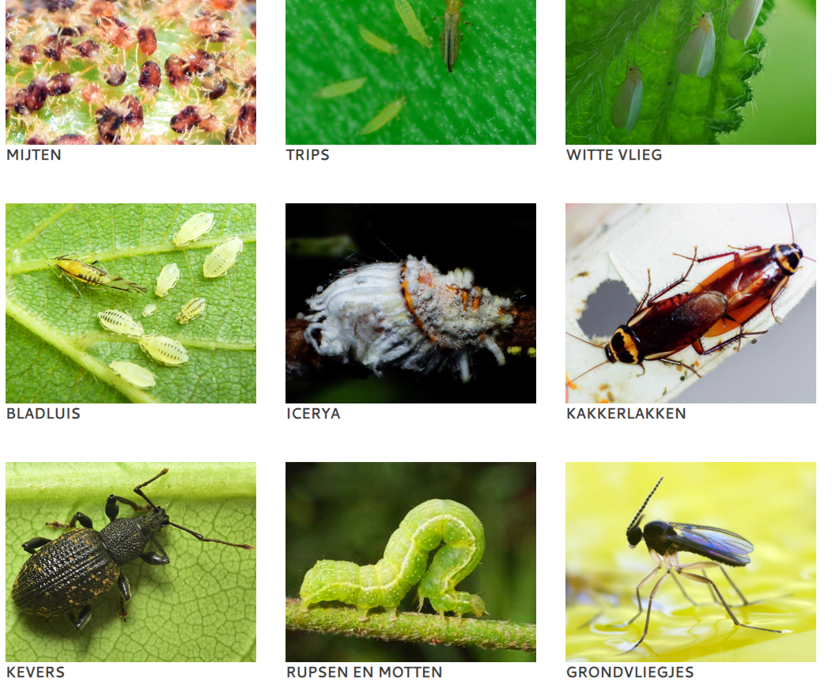

Slide 4
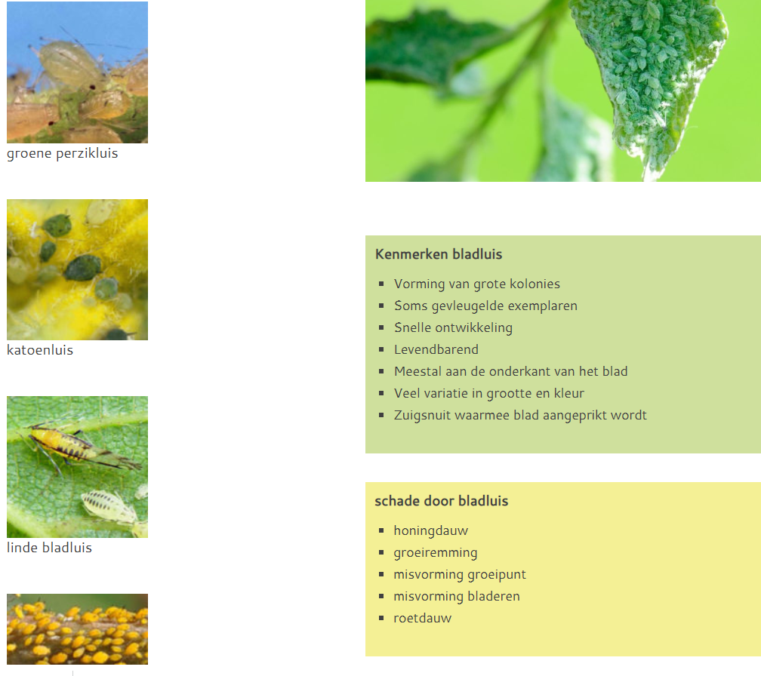

Slide 5
